Slide 1
Хот – дом для северных народов
Существует 2 вида домов.
Зимний и летний варианты

Slide 2
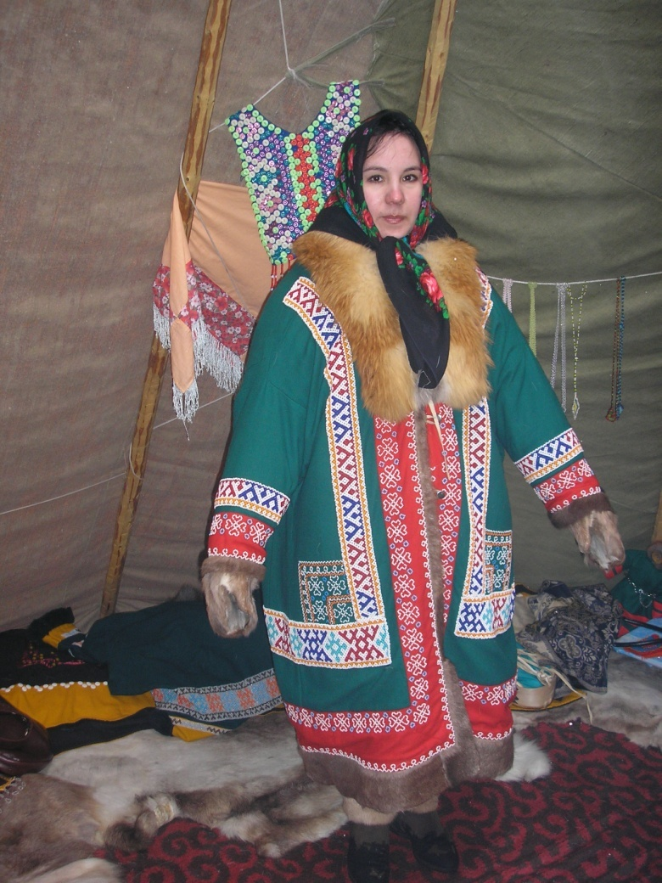
Вас, приглашают в гости…

Slide 3
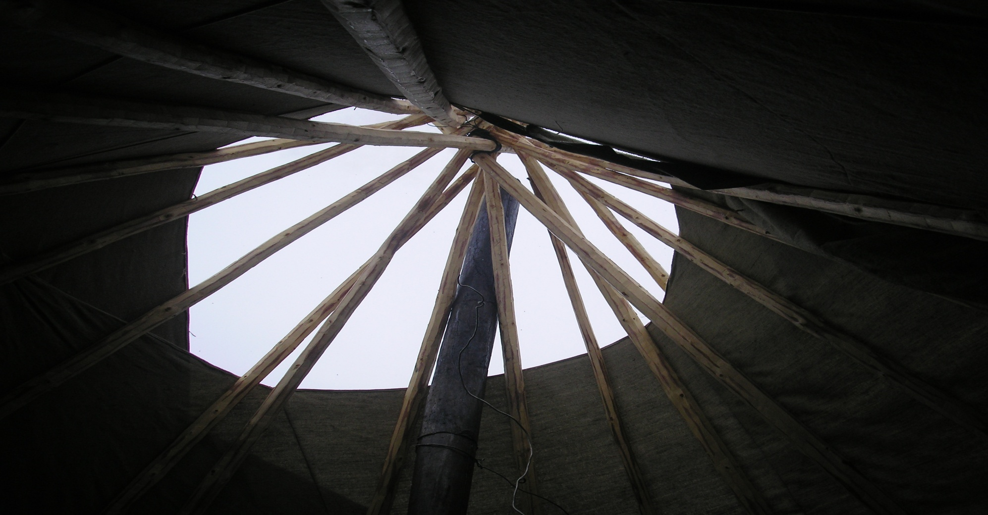
Посмотрите вверх

Slide 4
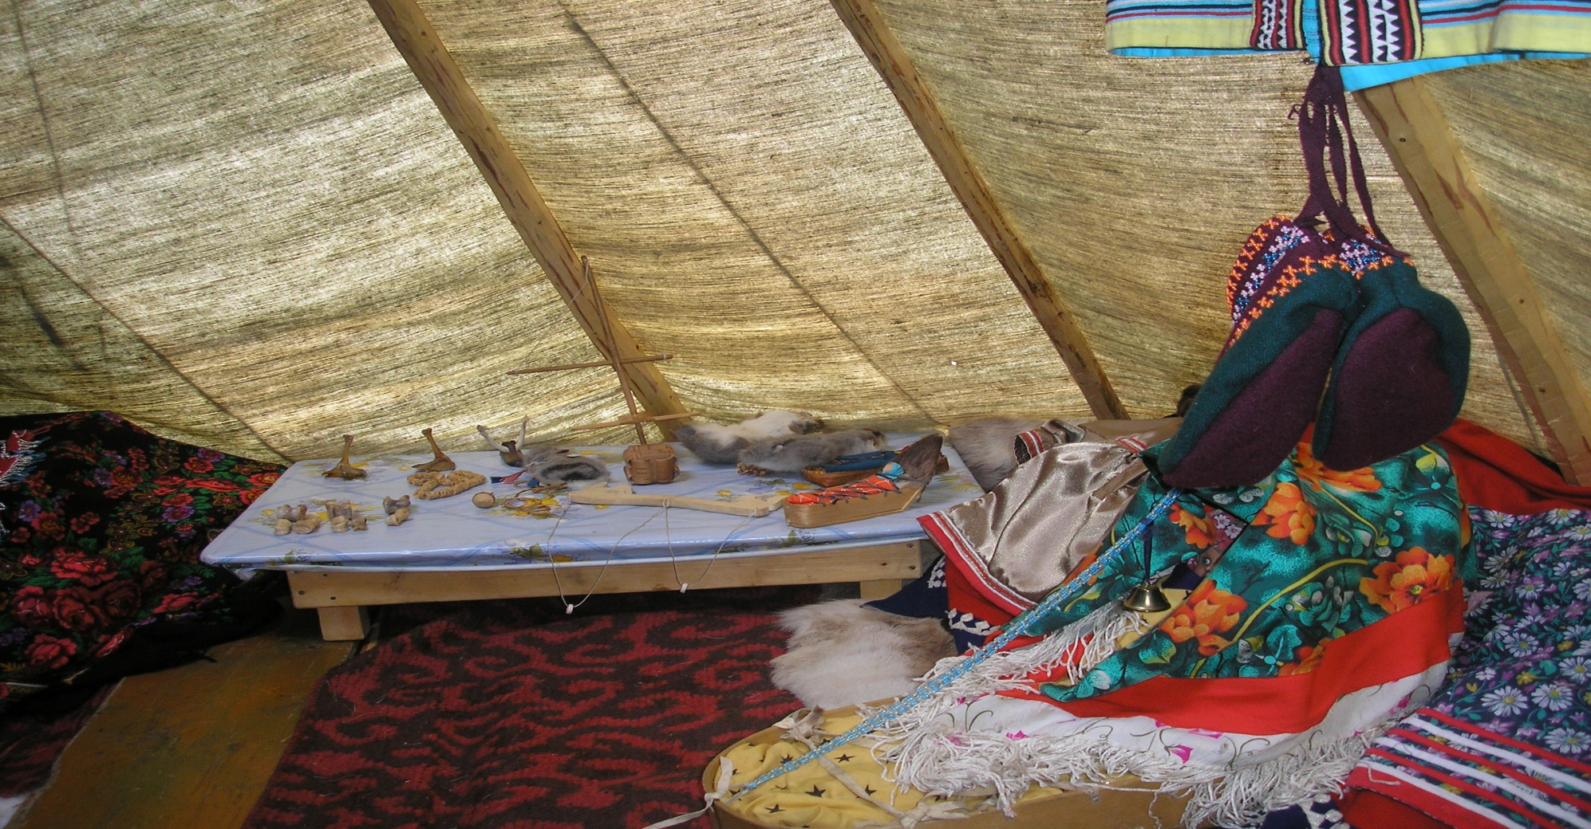
Осмотритесь…

Slide 5
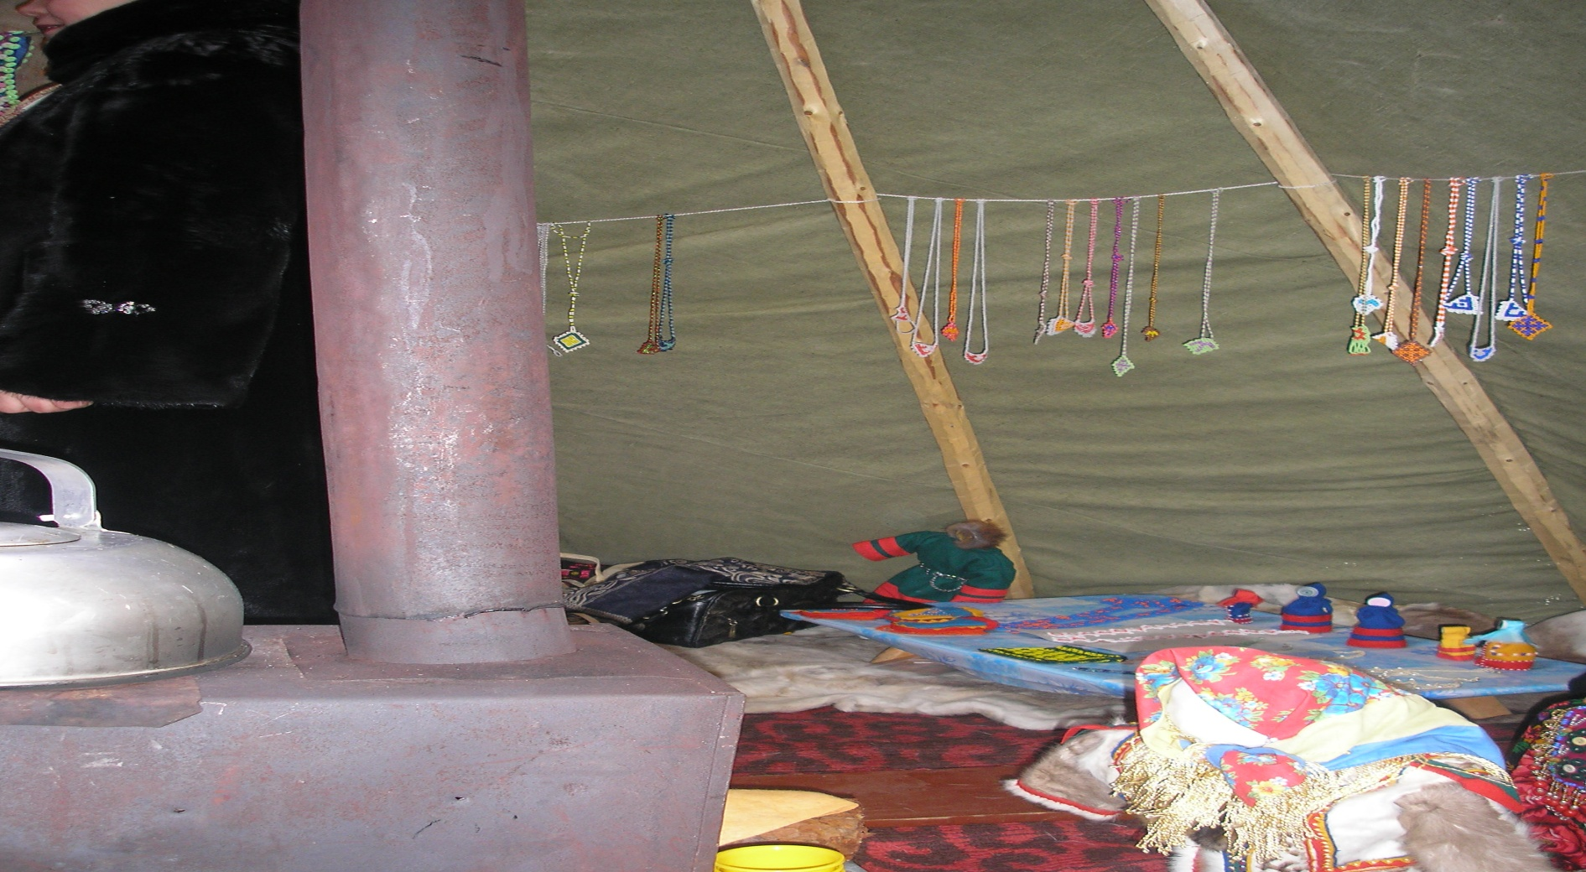

Slide 6
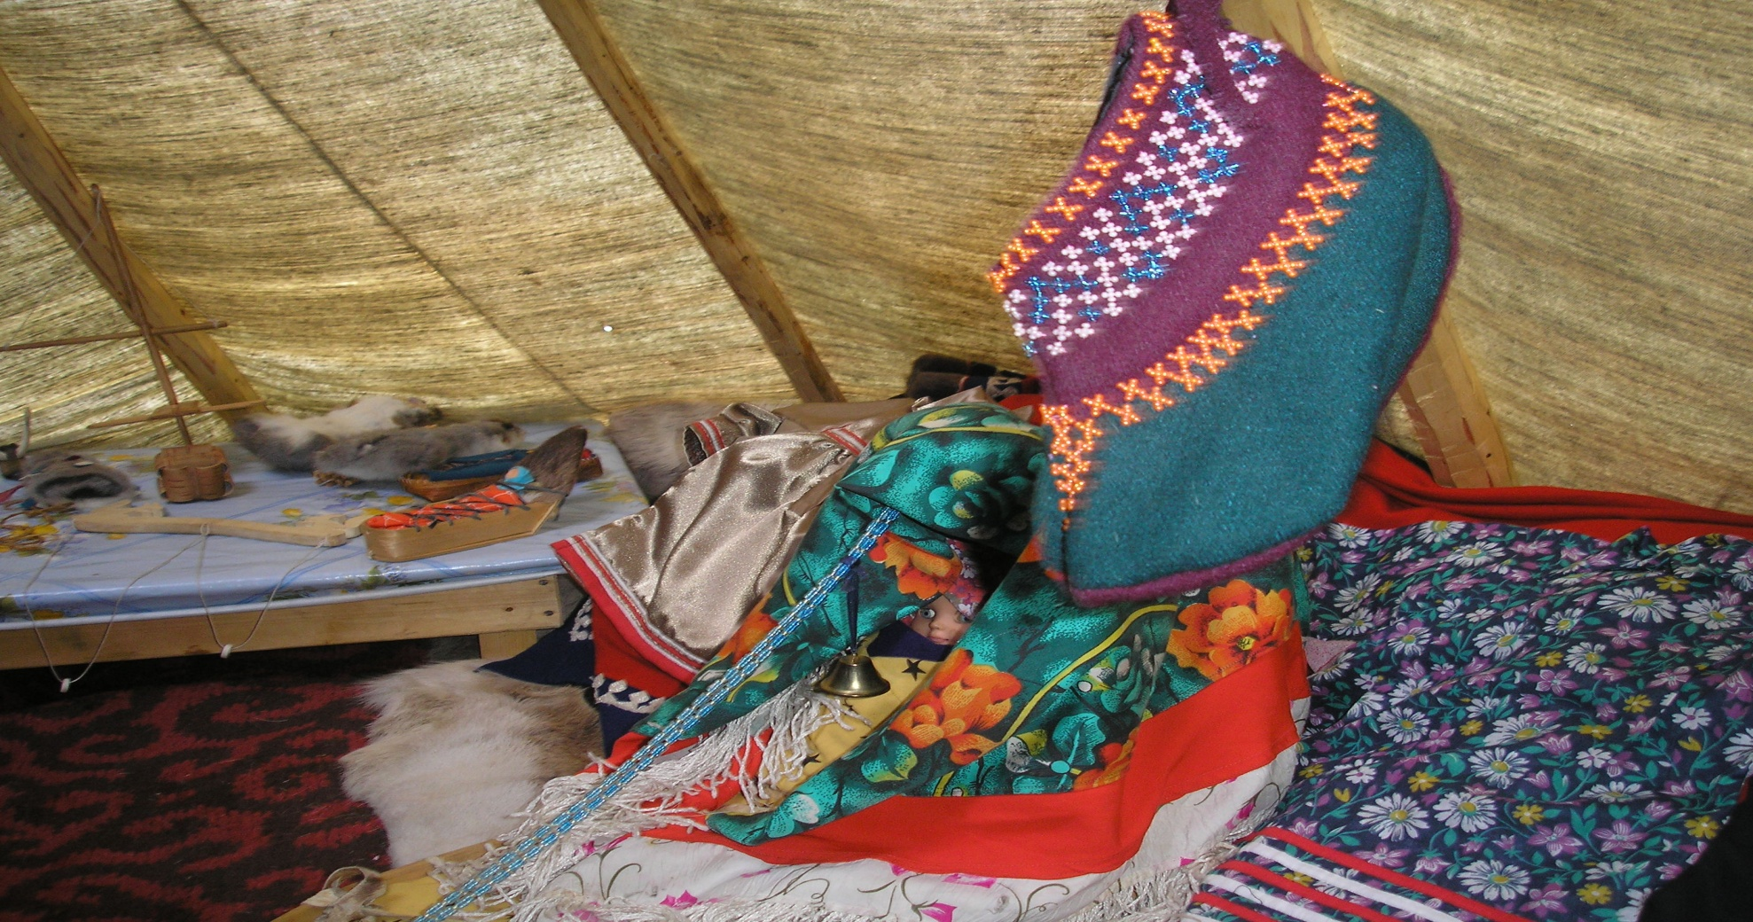

Slide 7
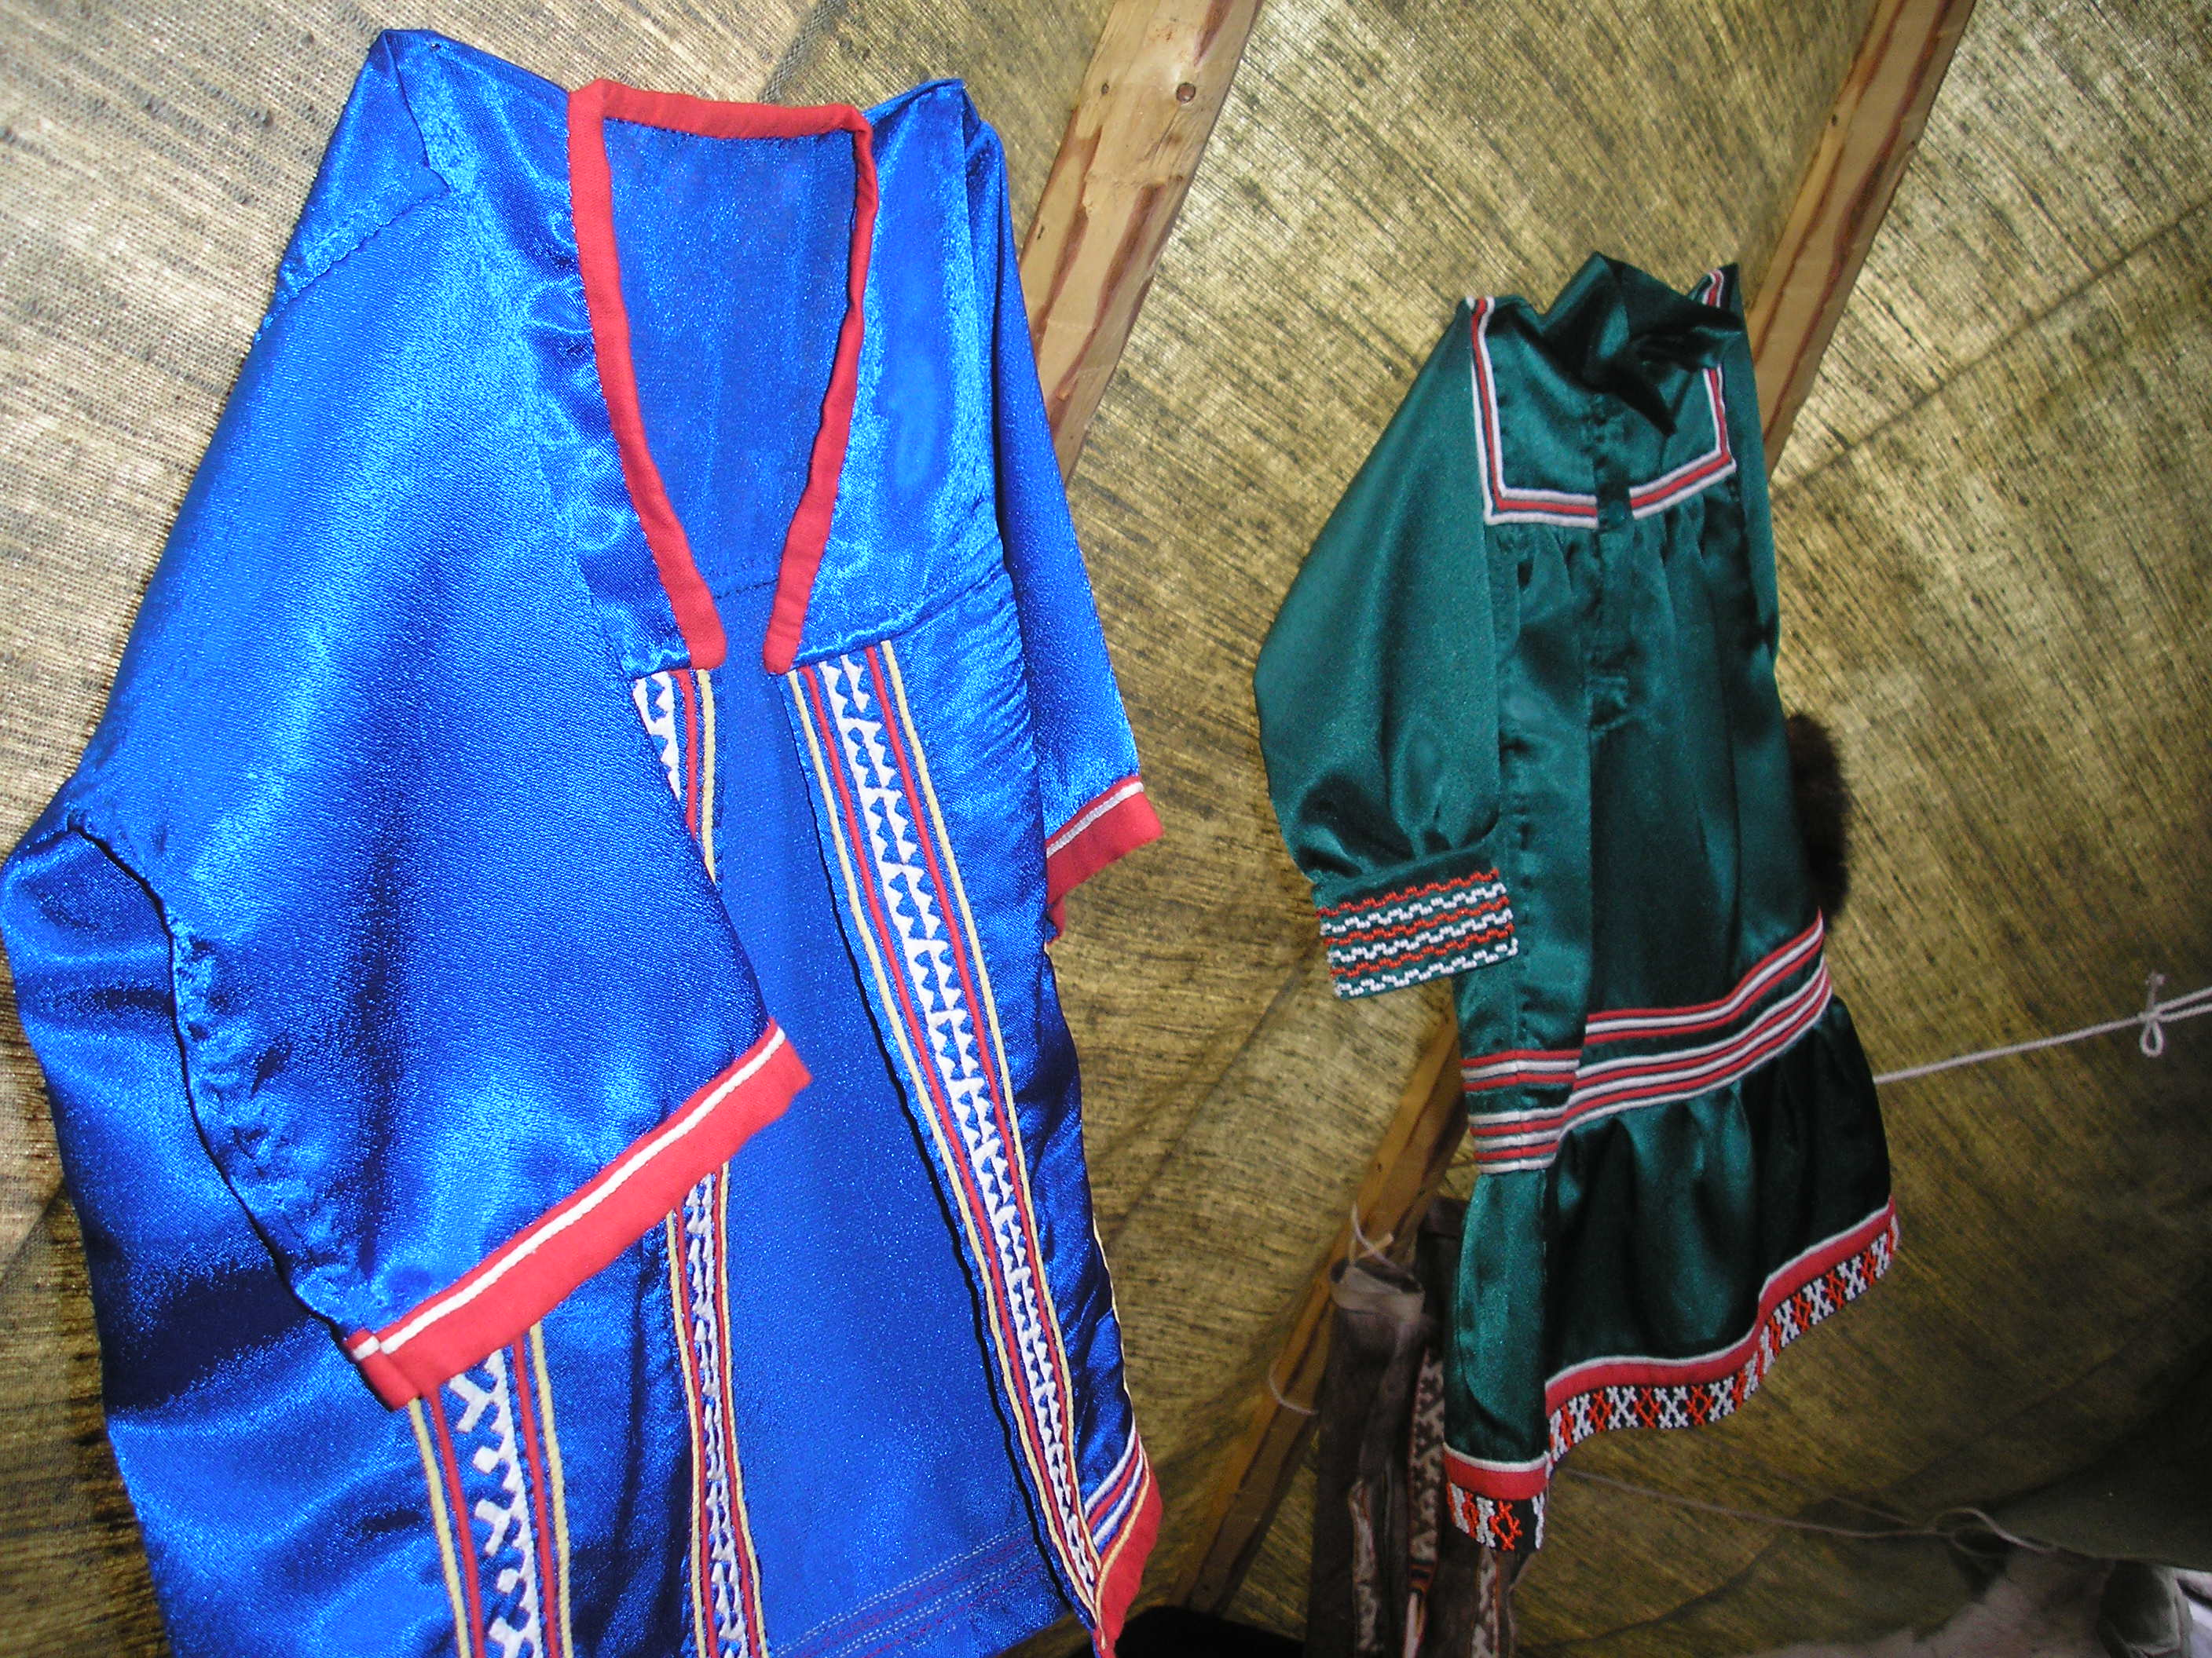

Slide 8
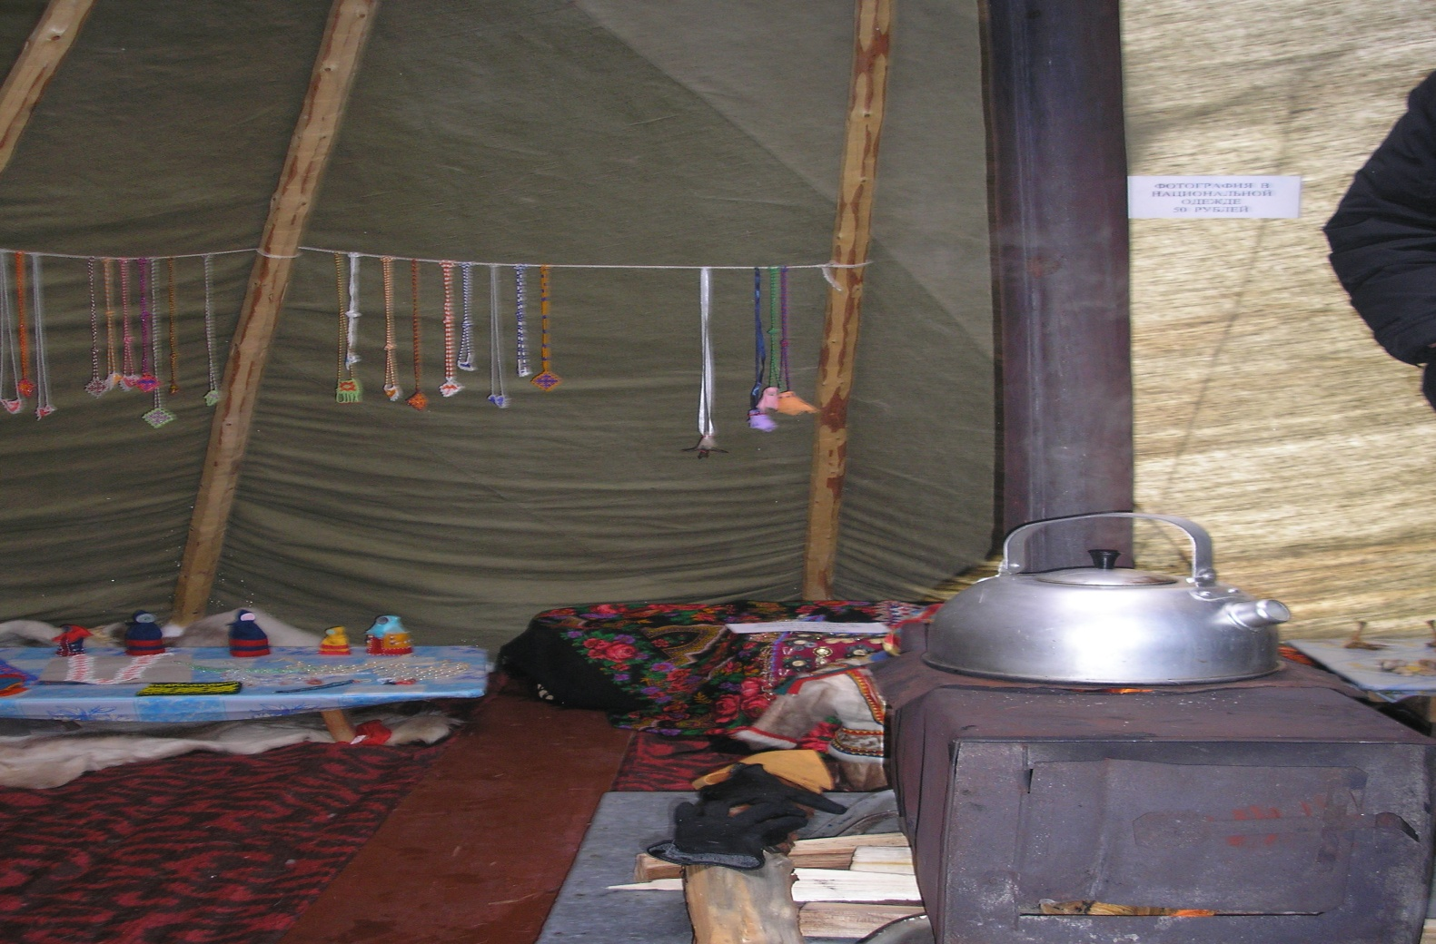
Давайте поставим чайник на печь.

Slide 9
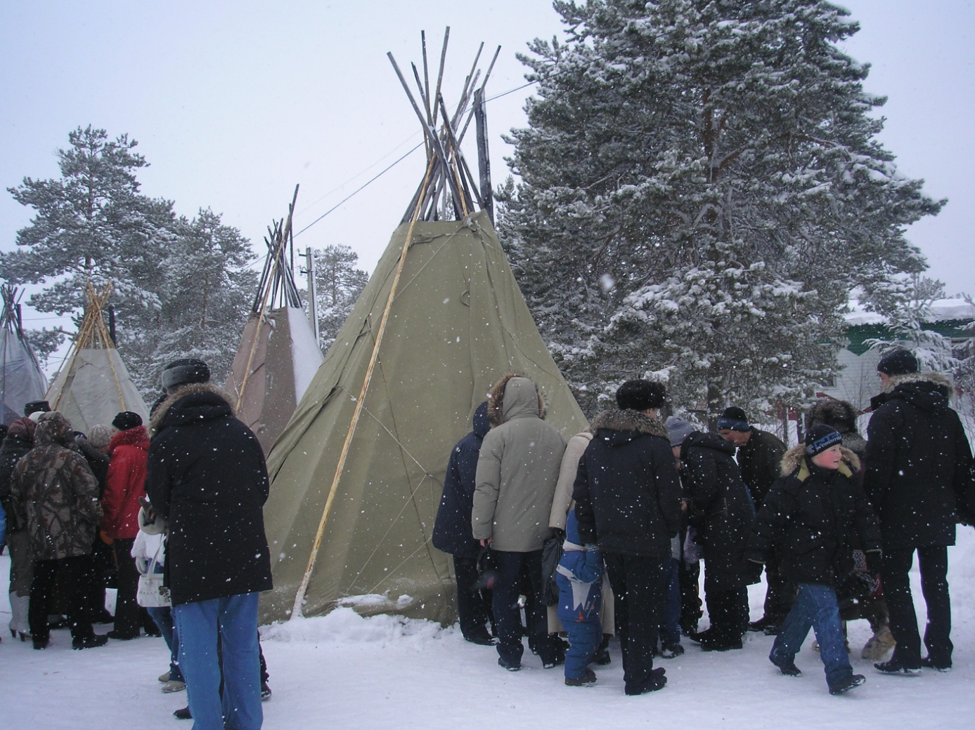
Вот так выглядит летнее жилище

Slide 10
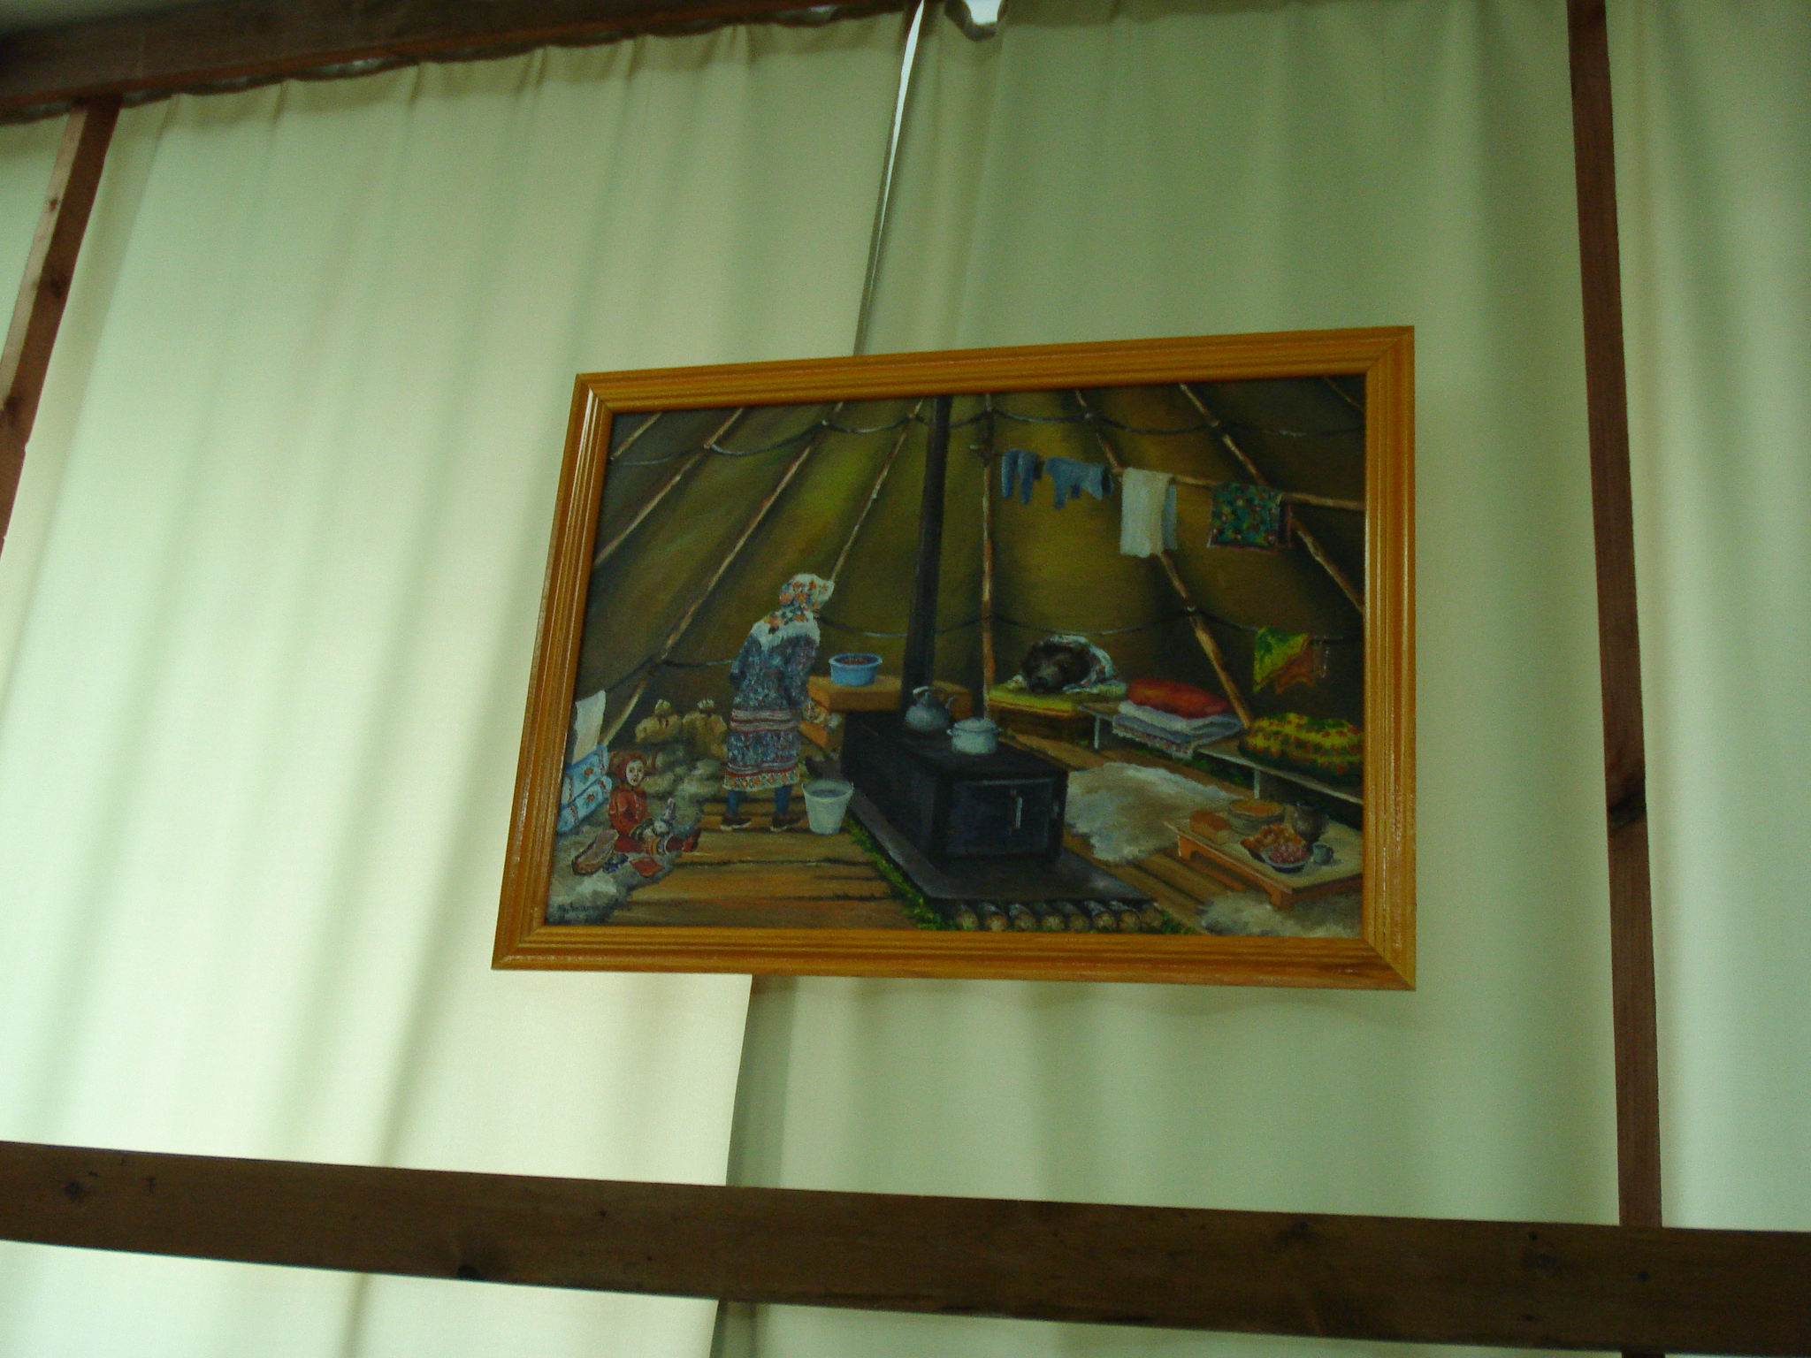

Slide 11
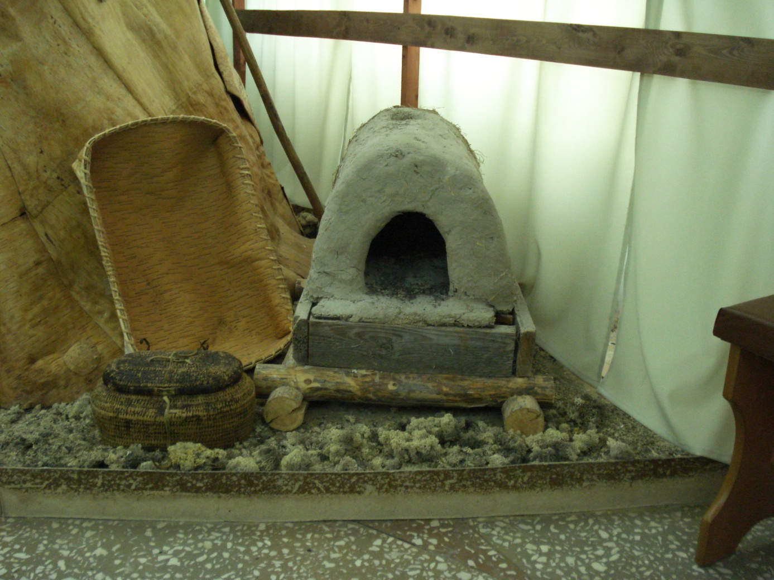
А это печь в которой пекут хлеб

Slide 12
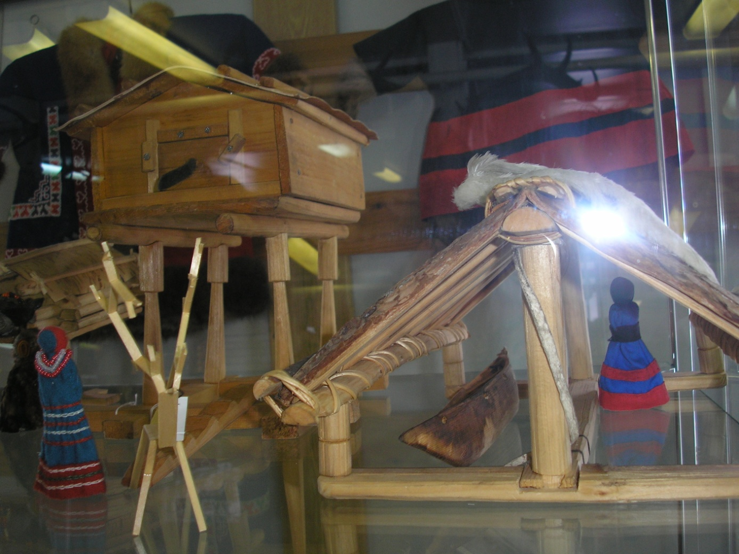
Амбар

Slide 13
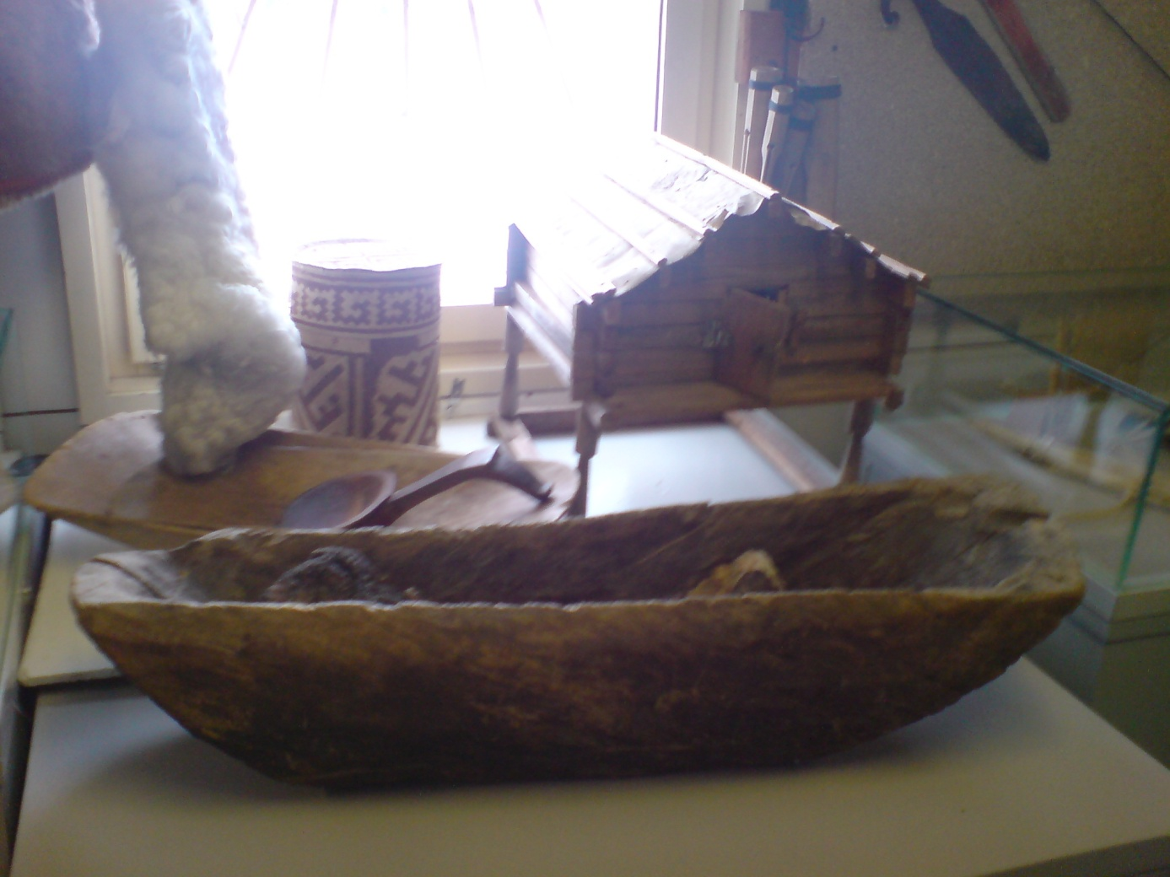

Slide 14
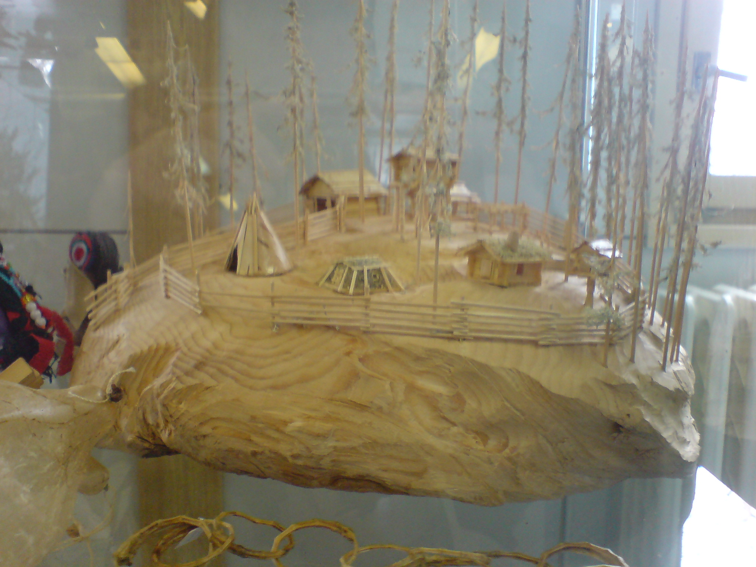

Slide 15
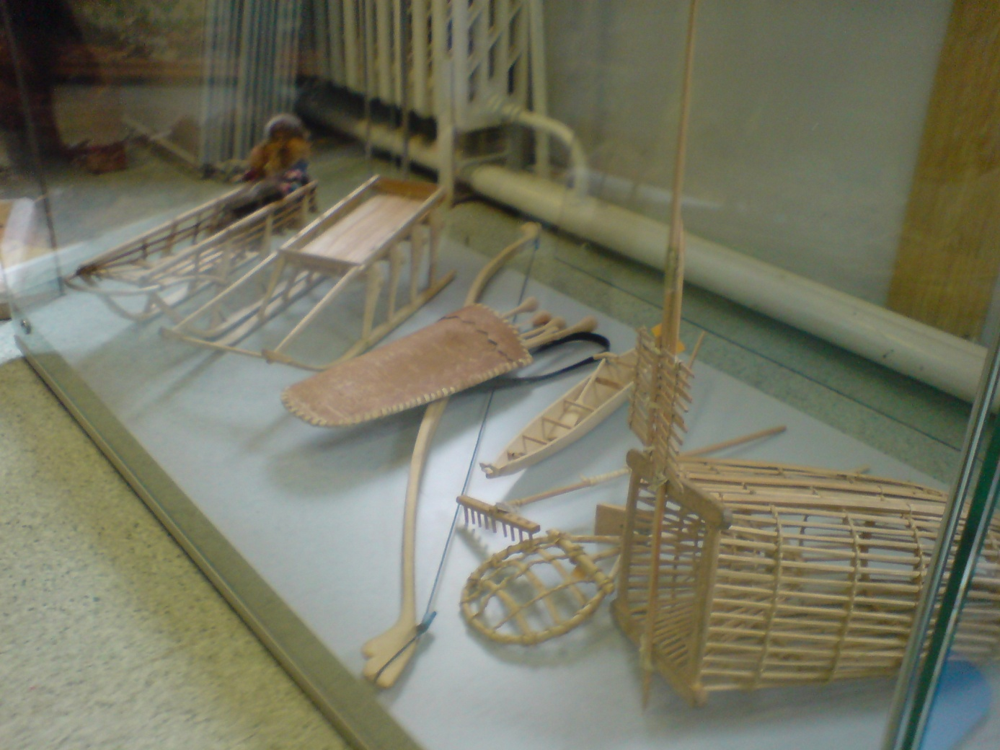
Нарты, лук, стрелы и рыболовное приспособление

Slide 16
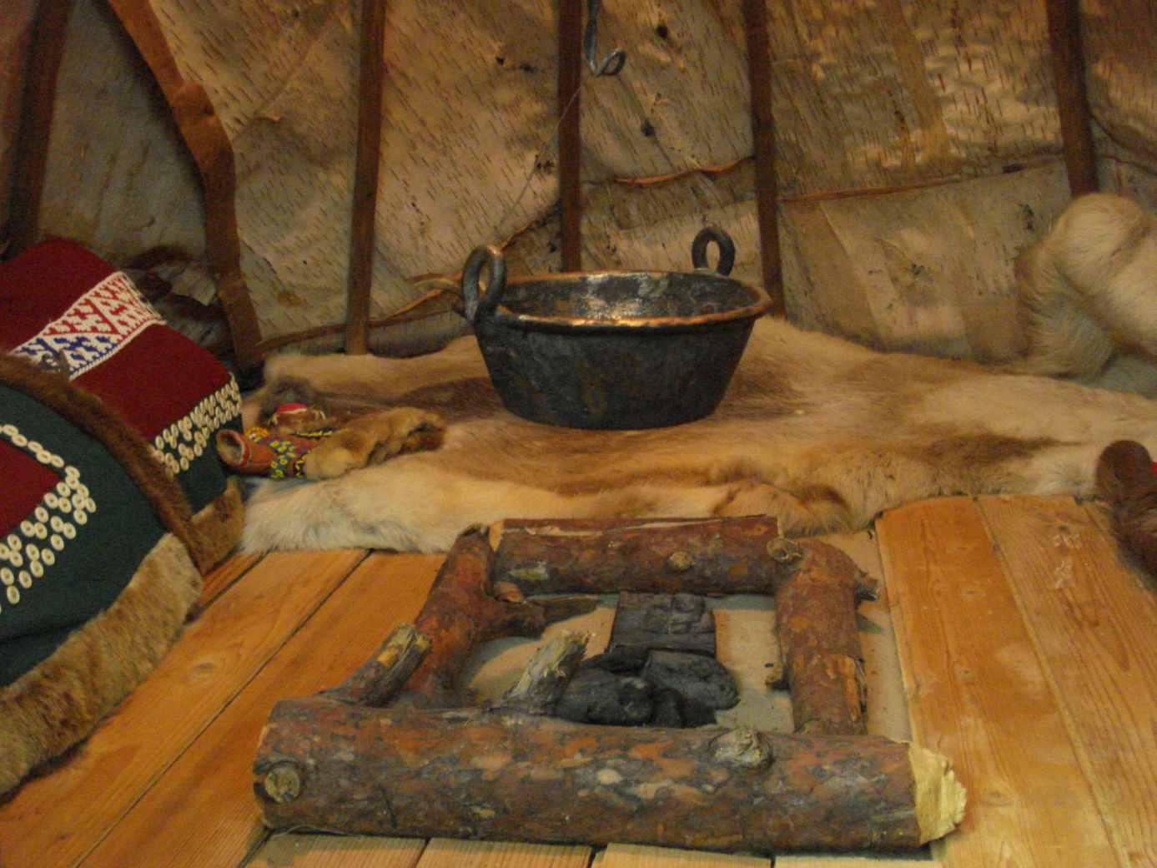
Желаете отведать ухи в зимнем доме?

Slide 17
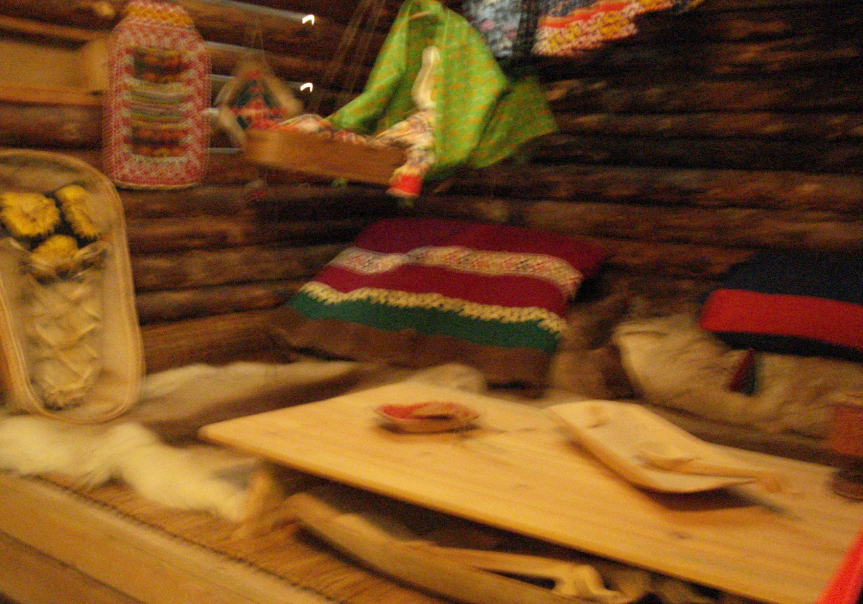

Slide 18
До скорой встречи....

